Slide 1
Магістерська робота з теми "Онтологічні моделі для інформаційного пошуку"
Юрченко Богдана Олегівна
ТВ-01 мп
Науковий керівник Коваль О.В.

Slide 2
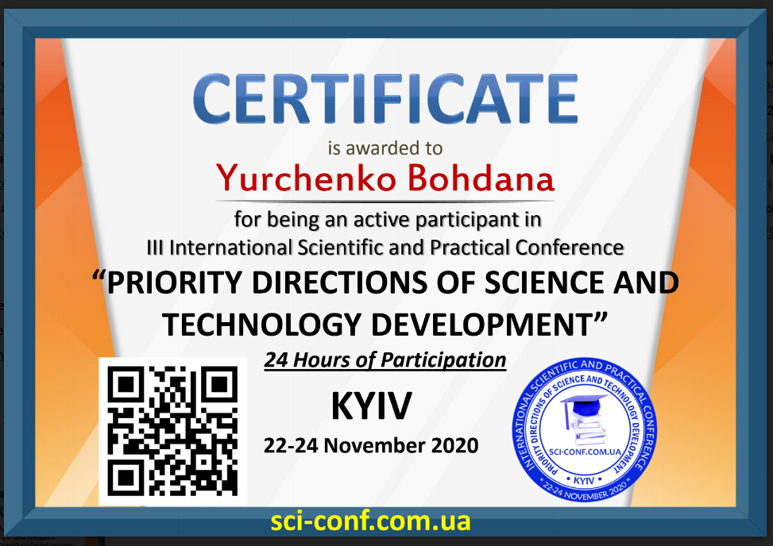

Slide 3
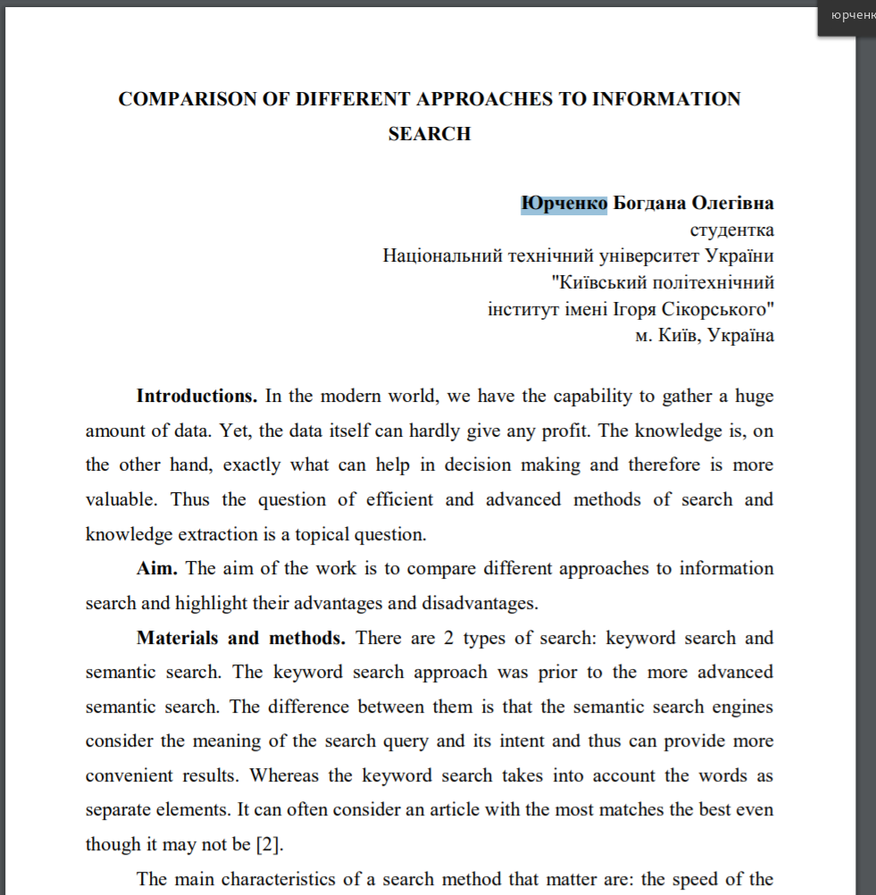
link to pdf

Slide 4
Стаття
В процесі написання
" Розробка системи для спільної розробки онтологій "

Slide 5
Актуальність дослідження. Проблема
Задача роботи була визначена в результаті роботи на тему: «Дослідження і впровадження ключових технологій для моніторингу розвитку міжнародного співробітництва та створення системи підтримки ухвалення рішень в науково-технічній сфері».
Завданнями роботи є дослідження і розробка ключових технологій для створення міжнародної системи моніторингу інформації та підтримки прийняття рішень в галузі міжнародного науково-технічного співробітництва.

Slide 6
Актуальність дослідження. Проблема
Робота актуальна тому, що звязана із автоматизацією пошуку інформації про міжнародну діяльність.
Результати роботи дозволять зменшити час, витрачений на пошук і аналіз даних про міжнародне науково-технічне співробітництво і таким чином зменшить витрати.

Slide 7
Протиріччя
Керівництво університетів та інших організацій хоче мати структуровану інформацію про міжнародне співробітництво інших організацій і хоче зменшити час та інші ресурси, потрібні для приняття решень.
Але звіти про міжнародне співробітництво не є структурованими та уніфікованими (і тому треба багато часу для їх аналізу).

Slide 8
Об'єкт , суб'єкт дослідження
Об'єкт - онтологія мета даних ресурсів
Мета дисертаційної роботи - автоматизувати (швидкість)пошук інформації у звітах про міжнародне співробітництво і таким чином спростити і здешевити приняття рішень в галузі міжнародного науково-технічного співробітництва

Slide 9
Загальне наукове завдання
розробити методику збору інформації про міжнародне співробітництво на основі онтологій
розробити програмне забеспечення для перегляду та аналізу знайдених знань

Slide 10
Часткові наукове завдання
Провести аналіз звітів КПІ про наукове співробітництво
Визначити стандарти опису публікацій та інших документів
Визначити структуру документів звітів, сутності та їх звязки
Створити онтологію із термінами і звязками для пошуку інформації в ресурсах, засновуючись на стандартах
Розробити програмний продукт, що шукає інформацію про міжнародне співробітництво із указаних даних джерел
Розробити інтерфейс для перегляду та аналізу зібраних даних (пошук, фільтрація, перегляд різних сутностей тощо)

Slide 11
Очікувані результати
Розроблена (концепція) онтологія для збору інформації із звітів про міжнародне співробітництво
Розроблений програмний продукт для автоматизації пошуку інформації в звітах про міжнародне співробітництво

Slide 12
Попередні дослідження
Проект, в рамках якого було поставлене завдання для даної роботи
Також дослідження на тему систем підтримки прийняття рішень
http://science.lpnu.ua/sites/default/files/journal-paper/2018/aug/14449/31.pdf
https://files.nas.gov.ua/PublicMessages/Documents/0/2019/11/191114173146616-5187.pdf

Slide 13
Попередні дослідження
Магістерська дисертація : Підхід до інтеграції реляційних баз даних з використанням онтологій (в рамках даної теми може розглядатися також інтеграція із реляційними базами даних) Домарацький Анатолій Сергійович
ІНТЕГРАЦІЯ БАЗ ДАНИХ ТА БАЗ ЗНАНЬ НА ОСНОВІ ОНТОЛОГІЇ д.т.н. Глоба Л.С. (ІТС НТУУ „КПІ”) к.т.н. Терновой М.Ю. (ІТС НТУУ „КПІ”) Штогріна О. С. (ІТС НТУУ „КПІ”)
Стаття Онтології у контексті інтеграції інформації: представлення, методи та інструменти побудови : О.М. Овдій, Г.Ю. Проскудіна

